Slide 1
데이터베이스 설계 다이어그램
프로젝트명 | HELLOMOVIE
작성자 | 박현준
작성일자 | 2022.5.

Slide 2
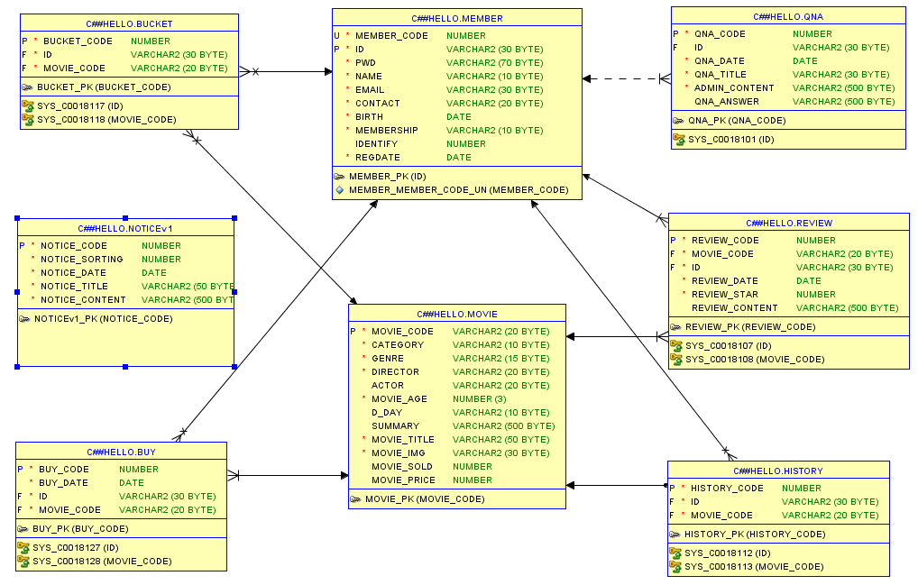
1. 전체 데이터베이스 다이어그램
장바구니
회원
1:1문의
공지사항
영화리뷰
영화
영화 구매
영화 구매 내역

Slide 3
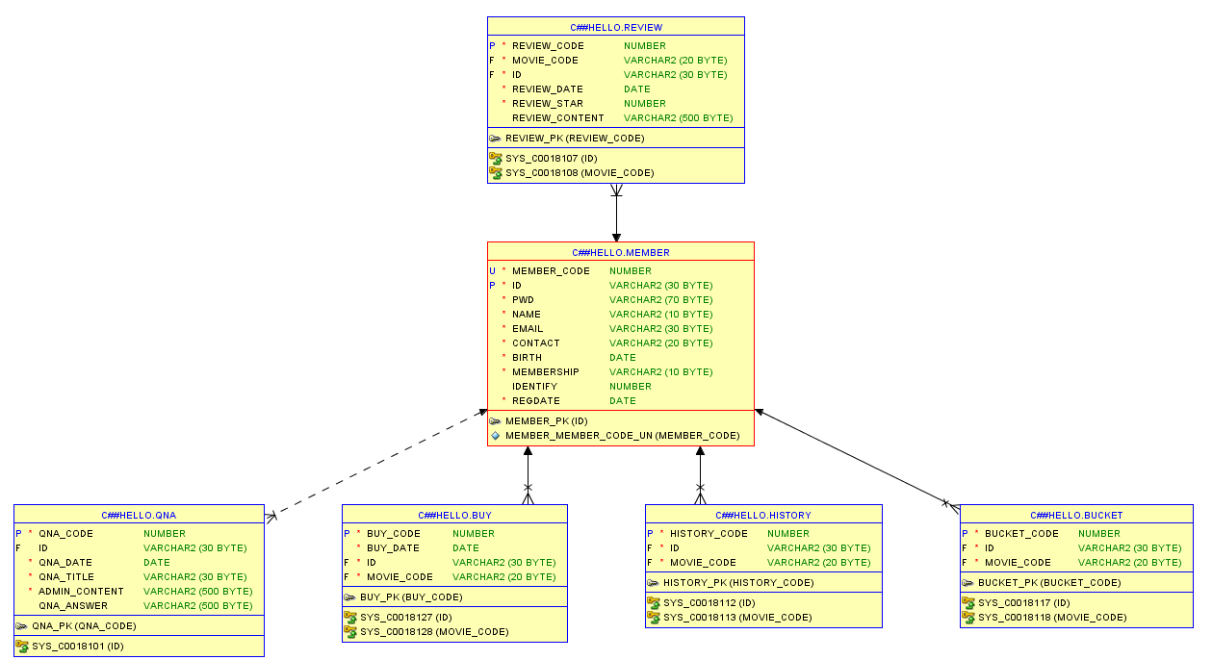
1. 회원 테이블
영화리뷰
회원
영화 구매
영화 구매 내역
장바구니
1:1문의

Slide 4
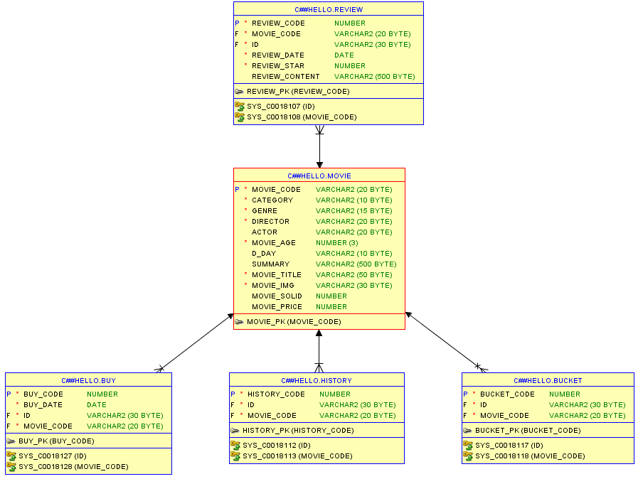
2.영화 테이블
영화리뷰
영화
회원
영화 구매내역
장바구니
영화구매

Slide 5
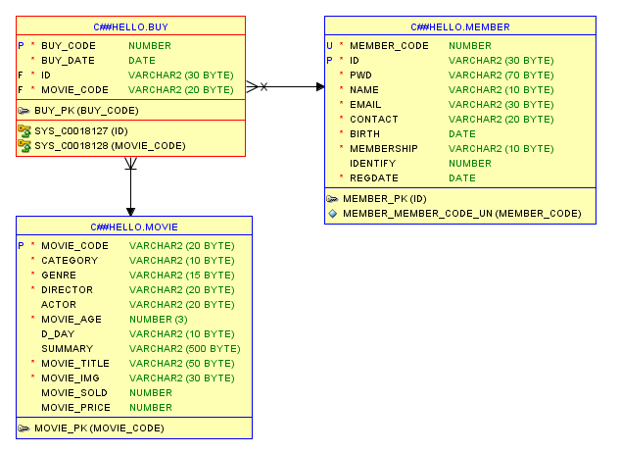
3.구매 테이블
영화 구매
회원
영화

Slide 6
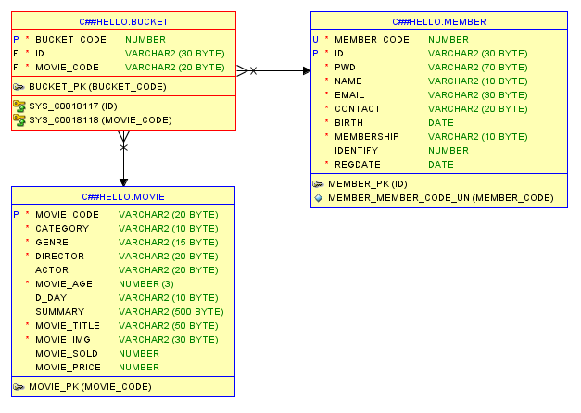
4.장바구니 테이블
장바구니
회원
영화

Slide 7
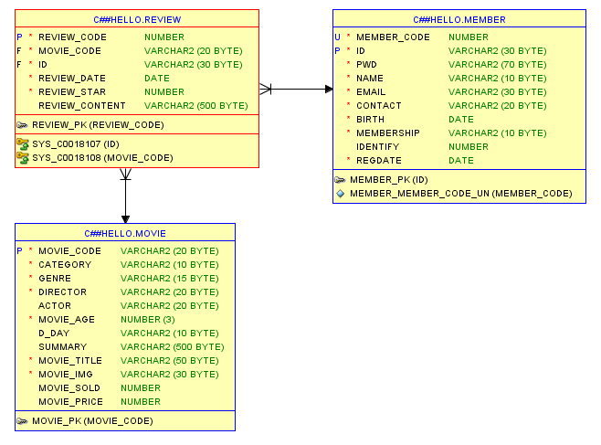
5. 영화 후기 테이블
영화리뷰
회원
영화

Slide 8
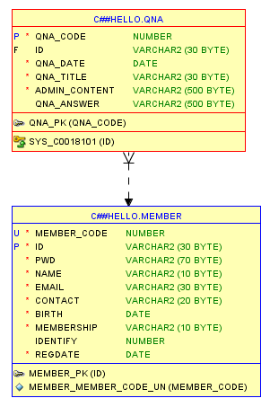
6. 1:1문의 테이블
1:1문의
회원

Slide 9
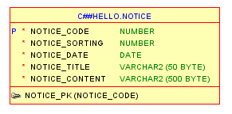
7. 공지사항 테이블
공지사항
- 공지사항 작성(등록)은 독자적인 공간으로 관리자에 의해서만 접근이 가능.
프로그램 상에서 관리자체크 기능으로 접근

Slide 10
데이터 베이스
컬럼 구성과 제약조건
프로젝트명 | HELLOMOVIE
작성자 | 박현준
작성일자 | 2022.5.

Slide 11
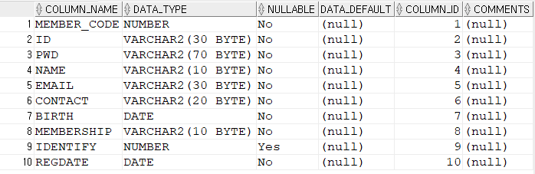
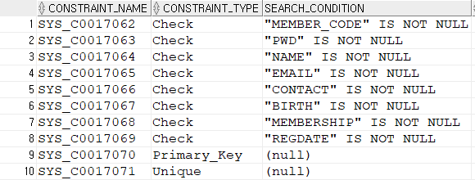
MEMBER
컬럼 구성
제약조건
시퀀스
MEMBER_CODE : 시퀀스 적용(MEMBER_SEQ)

Slide 12
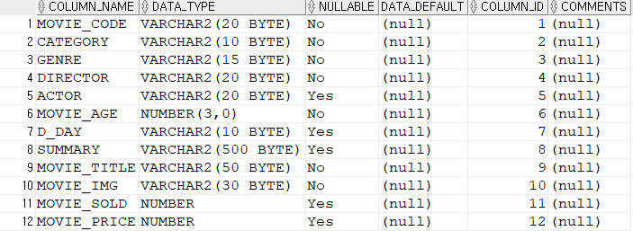
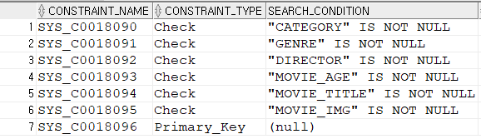
MOVIE(회원 테이블)
컬럼 구성
제약조건
시퀀스
MOVIE_CODE : 시퀀스 적용(MOVIE_SEQ)

Slide 13
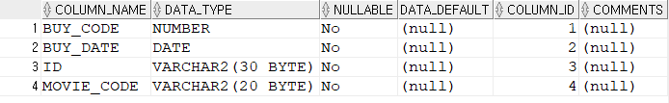
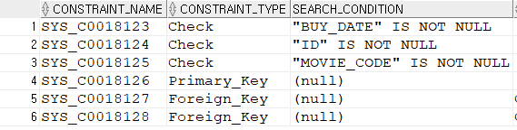
BUY(영화 구매 테이블)
컬럼 구성
제약조건
시퀀스
BUY_CODE : 시퀀스 적용(BUY_SEQ)

Slide 14

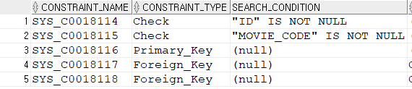
BUCKET(장바구니 테이블)
컬럼 구성
제약조건
시퀀스
BUCKET_CODE : 시퀀스 적용(BUCKET_SEQ)

Slide 15

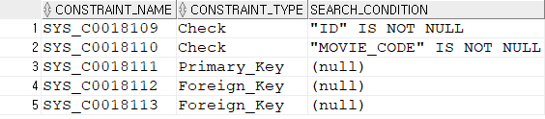
HISTORY(영화 구매 내역 테이블)
컬럼 구성
제약조건
시퀀스
HISTORY_CODE : 시퀀스 적용(HISTORY_SEQ)

Slide 16
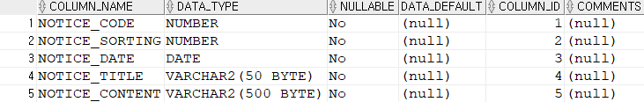
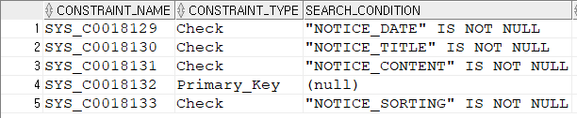
NOTICE(공지사항 테이블)
컬럼 구성
제약조건
시퀀스
NOTICE_CODE : 시퀀스 적용(NOTICE_SEQ)

Slide 17
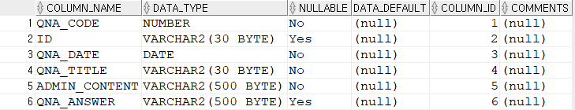
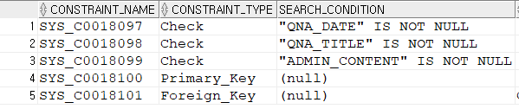
QNA(1:1문의 테이블)
컬럼 구성
제약조건

Slide 18
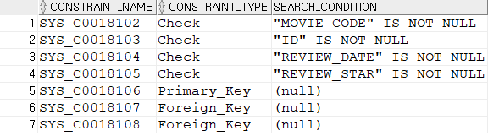
REVIEW(영화 리뷰 테이블)
컬럼 구성
제약조건

